Slide 1
Adaptive Cruise Control by Monocular Depth Estimation
김용준 이준석

Slide 2
Latest result
Find front car
ROS & motor control

Slide 3
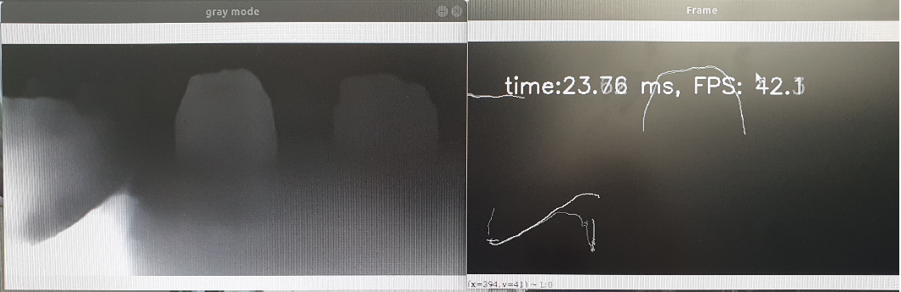
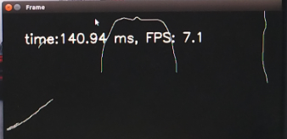
Find Front Car
Desktop
TX1
1. Input image를 중앙 부분만 잘라서
edge detect를 실행
2. Adaptive Cruise Control 특성상 앞차와
거리가 엄청 멀어질 일이 없다.
-> 보이는 화면 가지고 충분히 Front Car를 특정 가능

Slide 4
Find Front Car
앞 차를 인식 가능하지만 차가 멀어지면 인식을 못 함
Object detection을 이용하여 box의 좌표를 통해 앞 차의 위치를 확인
→ Jetson을 이용한 30~40프레임의 Object Detection이 있음
→ Depth Map이 140ms가 걸리므로 Object Detection이 있어도 크게 차이가 없음!

Slide 5
Optimization Model
Pytorch Model
TensorRT Model
Torch2trt 를 이용하여 TensorRT 모델로 변경 시도
→ Torch2trt가 호환성이 떨어져 실패

Slide 6
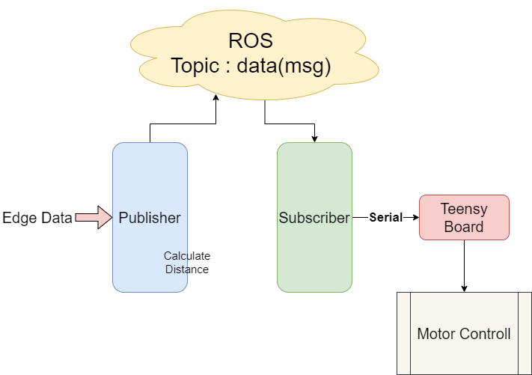
ROS & Motor Control

Slide 7
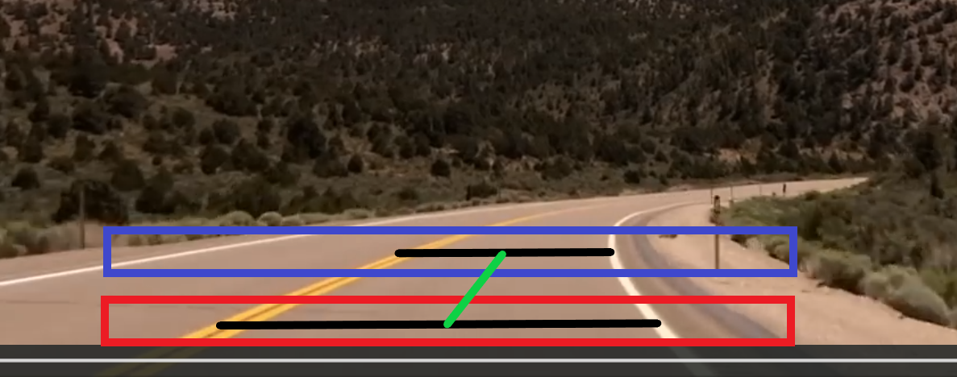
방향제어
edge detecting으로 차선을 검출하고, edge검출된 픽셀의 좌표에 기인에 중앙점을 두 개 찾는다. 이후 두 중앙점을 토대로 차선의 휘어짐 방향을 계측하는 이전에 비해 상당히 가벼워진 기법을 사용

Slide 8
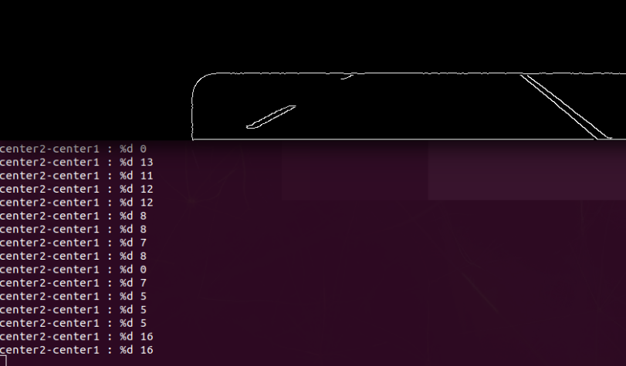
방향제어
이미지의 일부분을 masking한 뒤에 검출을 시도하였음

Slide 9
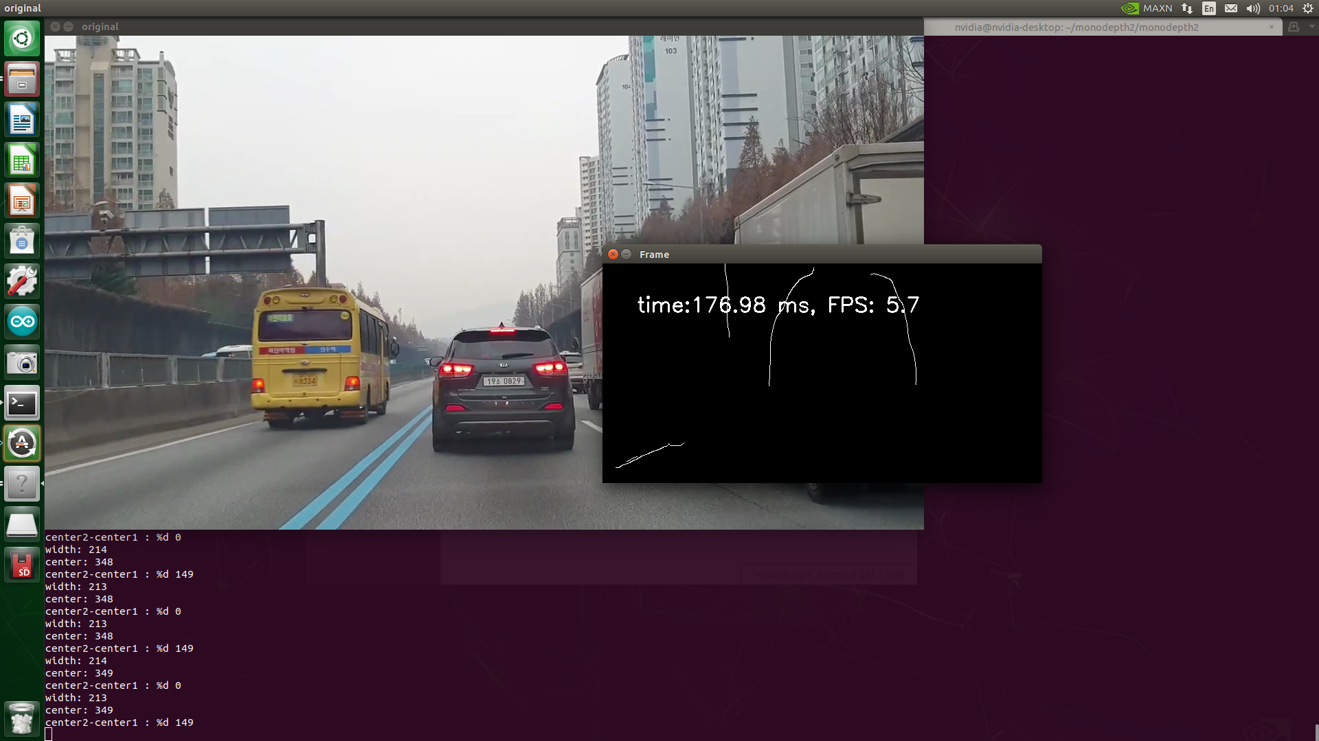
방향제어 – 한계점과 향상
masking방식의 비효율적 연산량
(fps 5.7로 감소)
데이터가 튀는 현상
crop을 통해 이미지의 일부만을 잘라낸 뒤 해당 영역에 대해서만 필터링
갑작스러운 데이터 변화 감지 및 문제 해결

Slide 10
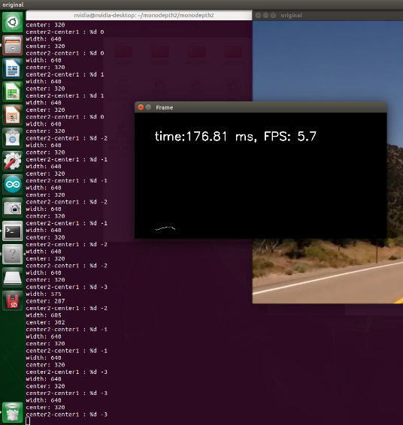
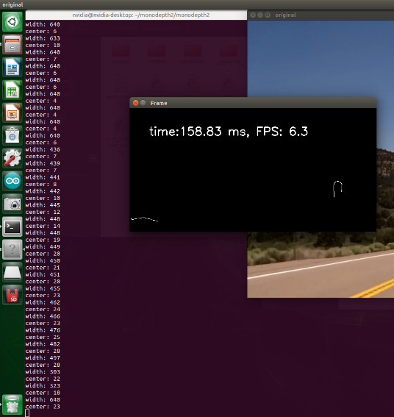
결과향상비교
Mask
crop

Slide 11
향후 진행방향
가장 최적화된 Object detection을 적용
Depth map model의 성능 향상
Depth map image 생성시간의 단축
(Torch → onnx → TensorRT 모델로 변경 시도 예정)
Gpu <-> Cpu 간의 데이터 이동시간 단축 (zero copy)
Magma 기반 depth map 이 아닌 더 빠른 LUT사용
Model 최적화 실패 시 Depth AI를 다른 것으로 변경

